Slide 1
Нова школа ставить собі за головну мету – збудити, дати виявитися самостійним, творчим силам дитини.
Мета виховання – сформувати людину з незалежним високорозвиненим розумом, людину, яка реалізує в житті свою незалежну думку.
Софія Русова.
З досвіду роботи
вчителя математики
вищої категорії, старшого вчителя
Великодедеркальської ЗОШ І-ІІІ ст.
ПОПОВИЧ ОКСАНИ

Slide 2
ОСНОВНІ ПРИНЦИПИ РОЗВИТКУ ОСОБИСТОСТІ
Гуманізації
Солідарності
Розвивального навчання
Індивідуалізації
Цілісності
Системності
Варіативності

Slide 3
Критика та творчість – два боки успішного розв’язання проблем.
Нетривіальне рішення не досяжне як без критичності, так і без креативності творення.
КРИТИКА
Аналіз
Селекція
Сміли-вість
Праце-любність
Творча знахідка

Slide 4
Не вчити дерево рости,
а створити умови для його росту.
Фірдоусі
Декада математики
МАН
Олімпіади
“ДУМКА”
Міжнародний конкурс по розв’язуванню логічних задач
Клуб
“Юних Піфагорів”
Міжнародний конкурс “Кенгуру”

Slide 5
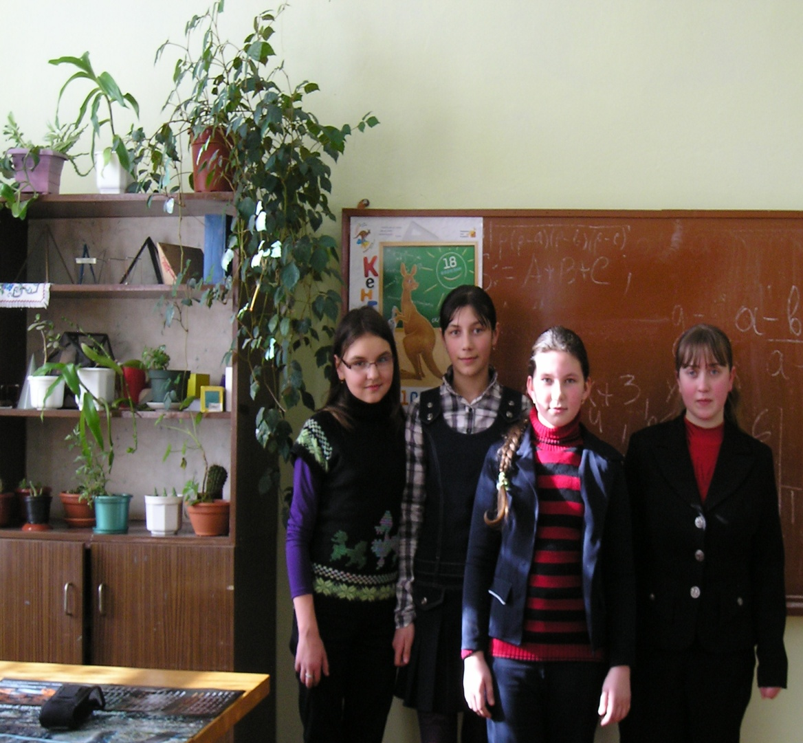
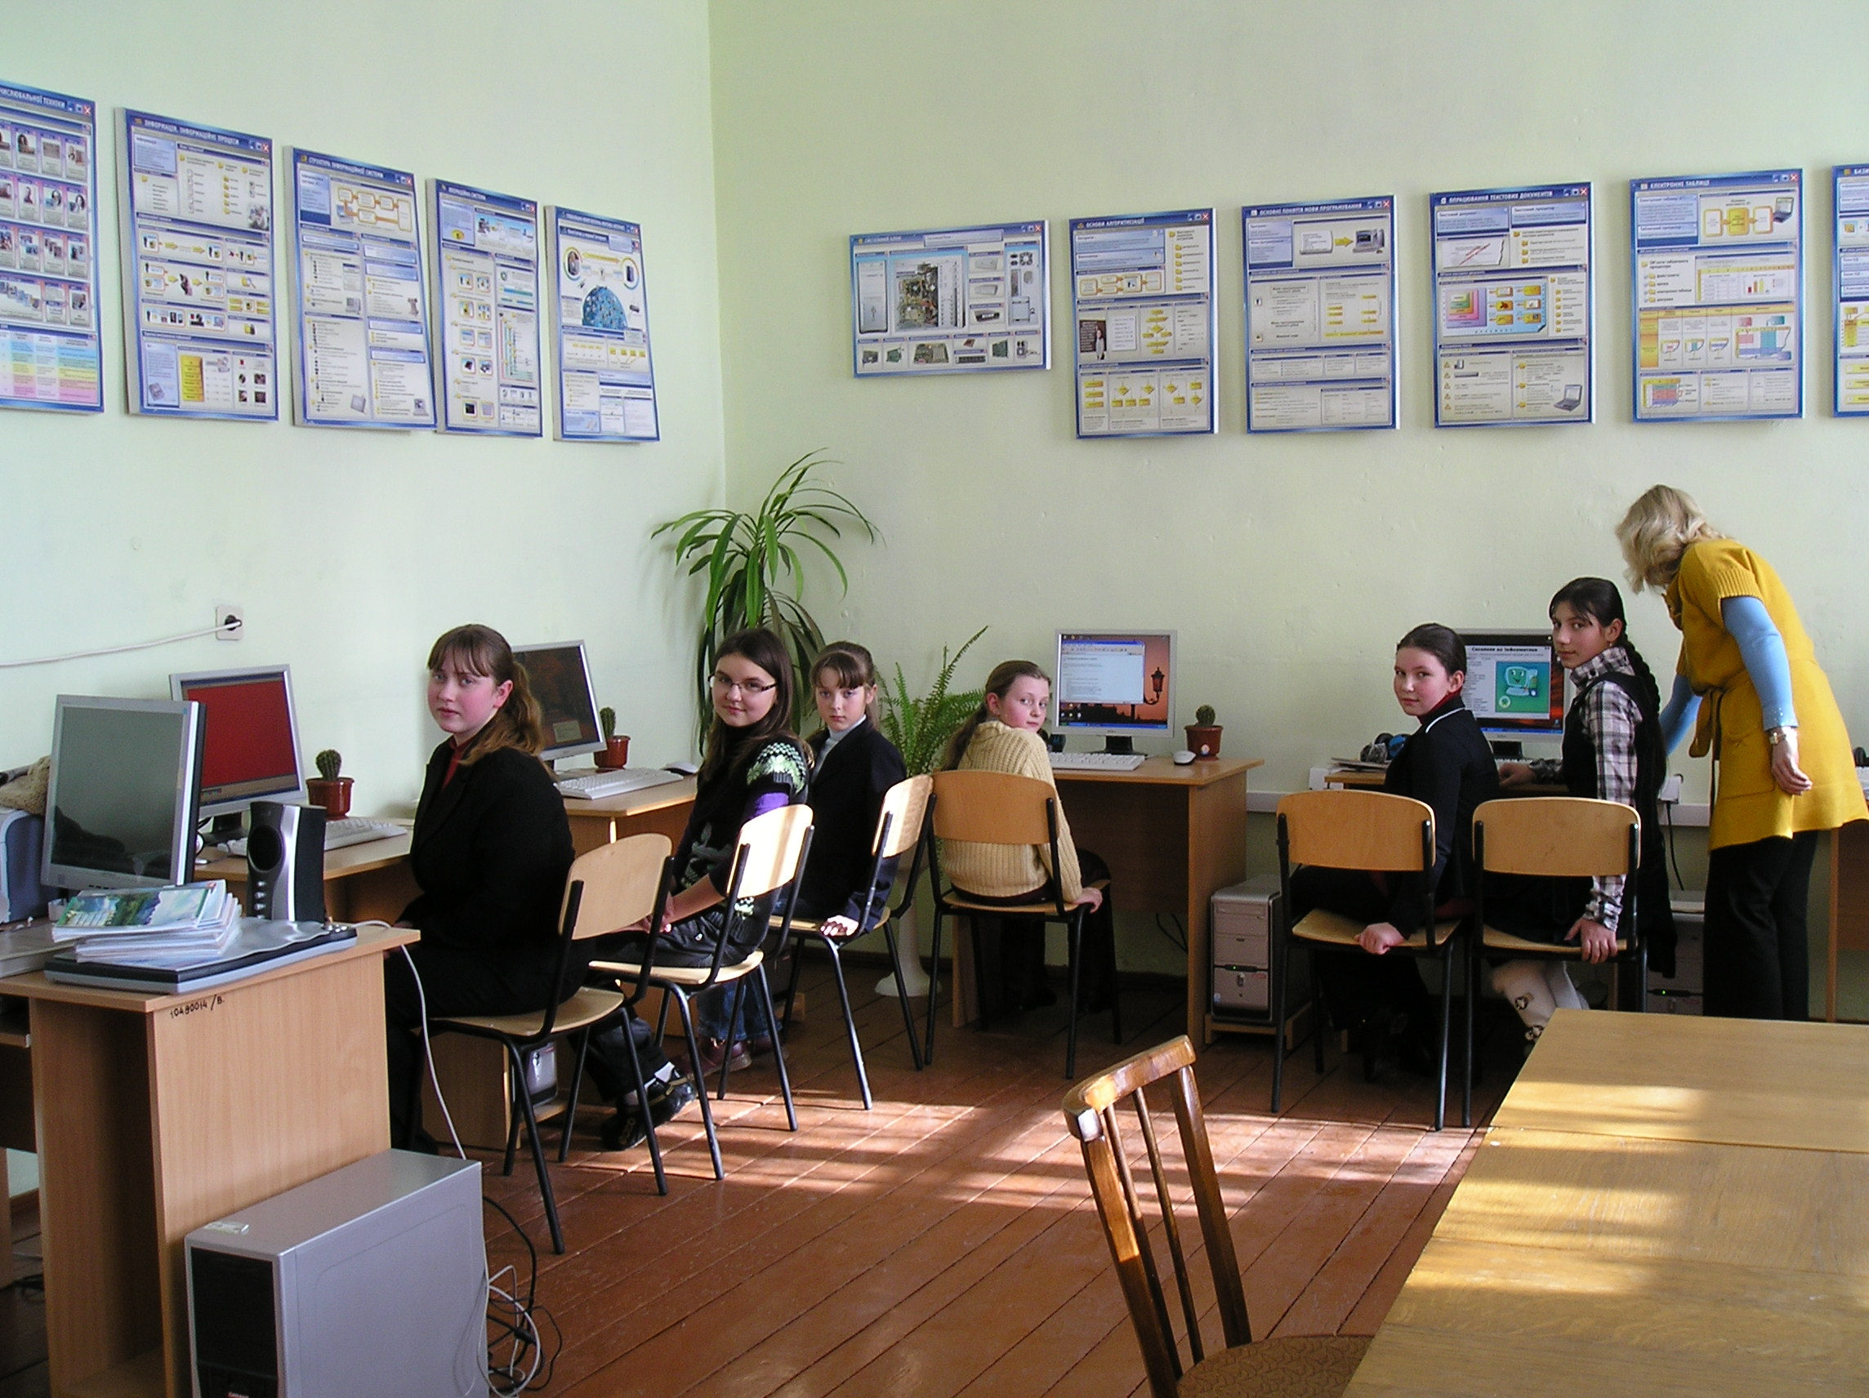
Збудити творчі задуми дитини,
Її здібності розкрити до кінця.
Сприяти творенню майбутнього людини,
Як особистості, дослідника, творця.
О. Попович

Slide 6
СИСТЕМА ЕВРІСТИЧНИХ ЗАСОБІВ КЕРУВАННЯ ТВОРЧОЮ ДІЯЛЬНІСТЮ
Оперативна змістова інформації
Перспективні цілі
Нормативна модель розв’язання
Засоби оперативного впливу
Еврістичний модуль перспективного впливу
Прямі вказівки
Допоміжні запитання
Стратегія виконання завдань
Змістові
Допоміжні задачі
Еврістичні приписи
Операційні
Відтворення фрагменту діяльності
Узагальнені методи розв’язування проблем
Мотиваційні
Організаційні

Slide 7
ПУБЛІКА
Свідомість Підсвідомість Свідомість
усвідом-
лення
проблем
накопи-
чення
інформації
породження ідей через:
артикуля-
ція
перевірка
селекція
Проблема
інкубацію
осяяння
КМ ТМ КМ
МИСЛЯЧА ОСОБА

Slide 8
Типи задач, пов’язаних із розвитком творчих математичних здібностей учнів
Складання задач заданого типу
Задачі на доведення
Нереальна задача (з нереальними цифровими даними)
Задачі з кількома способами розв’язання
Задачі на перебудову дій
Евристичні завдання
Завдання на кмітливість
Прикладні, пошукові, задачі з параметрами
Задачі у яких не сформульовано запитання
Завдання з надмірними або недостатніми умовами
Завдання поглибленого рівня

Slide 9
ТВОРЧІ ЗАВДАННЯ МАЮТЬ:
дати можливість закріпити і поліпшити набуті навички
максимально реалізувати творчий потенціал кожного учня
бути різноманітними і представляти різні типи алгоритмічних процесів
передбачати опрацювання числової, текстової й графічної інформації
базуватися на
наявних знаннях
Забезпечити реалізацію міжпредметних і внутрішньо предметних зв’язків

Slide 10
Шляхи формування творчих вмінь
Аналізувати проблемні ситуації
Формулювати гіпотези, ставити близьку та віддалену мету коректно ставити завдання
Самостійно робити узагальнювальні висновки, визначати головне в прочитаному
Визначити на основі часткових засобів загальні способи вирішення завдань
Самостійно конструювати об’єкти із знайомих елементів на основі загальних вказівок
Знаходити нестандартні розв’язання проблем ставити нестандартні завдання
Бачити та формувати проблему
Оцінювати, чи підходить те, що знайоме в загальному вигляді, до конкретних умов
Формулювати завдання та мету, швидко знаходити потрібну інформацію
Бачити конкретні ситуації аналізувати та розв’язувати їх
Не дотримуватися постійно обраної позиції на проблему
Вирішувати завдання, в яких немає кінцевої мети та шляхів її досягнення
Здійснювати перспективне планування
Приймати рішення
Прогнозувати та передбачати

Slide 11
Творчість у колективному розв’язанні проблеми
“… Наука є колективною творчістю і не може бути чимось іншим; вона подібна до монументальної споруди, будувати котру потрібно століття, де кожен повинен принести свій камінь, а цей камінь часто вартує йому усього життя”. Анрі Пуанкаре.
Мозковий штурм – безліч ідей.
Якість ідей зростає з їх кількістю.
Змагання між групами та членами груп.
“Інкубація” ідей, їх дозрівання.
Оцінка та селекція іншими групами.
Творче мислення підсилює індивідуальне

Slide 12
Перешкоди творчому мисленню
Конформізм
Цензура
Ригідність
Прагнення знайти рішення негайно
Дитину кожну змушені навчати
Шлях пізнання всіх істин їй відкрити
Ми всіх повинні творчо розвивати
Щоб діти вміли думати й творити
Попович Оксана

